Slide 1

를 이용한 인공지능 Tic! Tac! Toe! 구현
실크로드소프트 제품팀 인턴 이민성
2023.01.19

Slide 2
목차
프로그램 설명
프로그램 설계
프로그램 구현
실행 결과
오류 및 보완할 점

Slide 3
<프로젝트 개발동기 및 목적>
1. 프로젝트 설명
C언어에 대한 전반적인 이해를 목적
개인의 프로그래밍 능력 및 논리력 향상
배운 C를 응용한 프로그래밍 학습
게임이 재미있어 보임
실행화면을 한 눈에 보일 수가 있어 발표하기 좋은 소재라 생각함

Slide 4
<인공지능 틱택토 게임 설명>
1. 프로젝트 설명
1. 가로 3칸 X 세로 3칸이 있다.
2. 이러한 9칸 위에 사용자는 O, 컴퓨터는 X를 번갈아 가며 그린다.
3. 먼저 O나 X를 3개나 직선으로 이어지게 만들면 승리한다.
(3개로 직선을 못이은다면 비긴다.)

Slide 5
<프로젝트 설명>
1. 프로젝트 설명
사용자 1인이 컴퓨터와 함께 플레이 할 수 있는 인공지능 틱택토 프로그램 구현
좌표를 이용한 조작
사용자 혹은 컴퓨터 중 승리자 출력
바둑알을 중복되게 못 두게 하기
결과 표시
게임 플레이 중 시간제한 있음

Slide 6
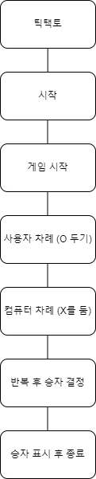
<아키텍처>
2. 프로젝트 설계

Slide 7
<예상코드>
2. 프로젝트 설계
if-else문, switch-case문
경우의 수
중복되지 않게 하기
scanf문
입력
배열
틱택토 판
for문, while문
반복

Slide 8
<헤더파일>
3. 프로그램 구현
헤더파일 : stdlib.h
rand
- 설정한 12가지의 경우의 수를 제외한 나머지 랜덤함수로 처리
srand((unsigned int)time(NULL));
- rand 함수의 프로그램 실행 시 항상 같은 난수가 생성되는 문제점을
해결하기 위한 함수
- 1초 단위로 매번 다른 시드 값을 생성해 rand() 함수를 호출
헤더파일 : time.h
time(NULL)
-1970년 1월 1일 이후 경과된 시간을 초 단위로 변환

Slide 9
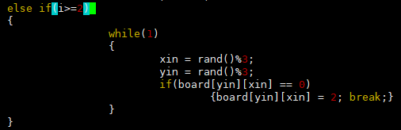
<헤더파일>
3. 프로그램 구현
헤더파일 : stdlib.h, time.h

Slide 10
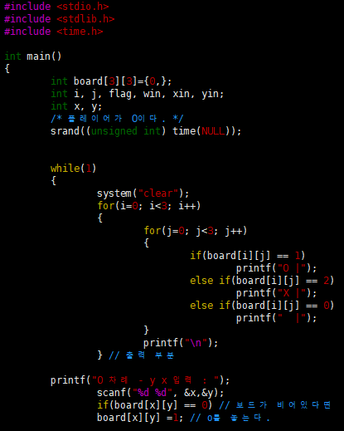
<초반 부분>
3. 프로그램 구현

Slide 11
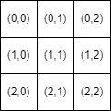
<검사 알고리즘>
3. 프로그램 구현
<가로>
(i,0)==(i,1) && (i,1)==(i,2)
(i,1) == 1 → O가 이김
(i,1) == 2 → X가 이김
<세로>
(0,i)==(1,i) && (1,i)==(2,i)
(1,i) == 1 → O가 이김
(1,i) == 2 → X가 이김
<대각선>
(0,0)==(1,1) && (1,1)==(2,2) / (0,2)==(1,1) && (1,1)==(2,0)
(1,1) == 1 → O가 이김
(1,1) == 2 → X가 이김

Slide 12
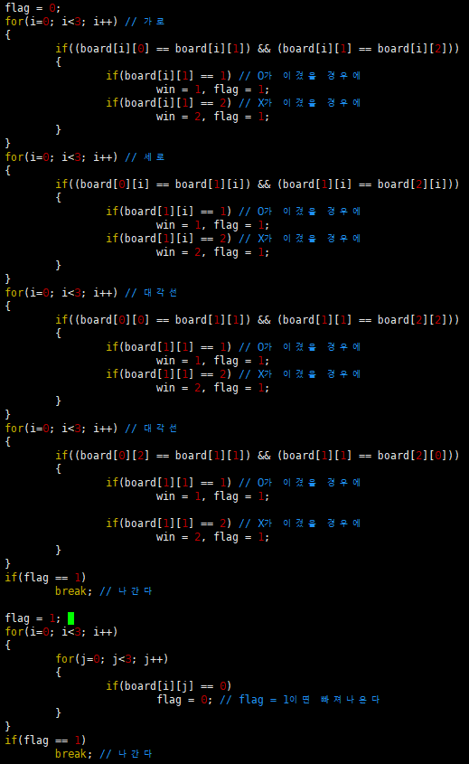
<검사 알고리즘>
3. 프로그램 구현

Slide 13
<인공지능 알고리즘>
3. 프로그램 구현
인공지능(X)의 입장
2개가 O로 같고, 하나가 비워져 있으면 막아야함
<가로>
(i,0)==(i,1) && (i,2)=0 && (i,1)=1
(i,1)==(i,2) && (i,0)=0 && (i,1)=1
<세로>
(0,i)==(1,i) && (2,i)=0 && (0,i)=1
(1,i)==(2,i) && (0,i)=0 && (1,i)=1
<대각선>
(0,0)==(1,1) && (2,2)=0 && (0,0)=1
(1,1)==(2,2) && (0,0)=0 && (1,1)=1
(0,2)==(1,1) && (2,0)=0 && (0,2)=1
(2,0)==(1,1) && (0,2)=0 && (2,0)=1

Slide 14
<인공지능 알고리즘>
3. 프로그램 구현
인공지능(X)의 입장
가운데가 비어 있는 경우 막아야 함
<가로>
(i,0)==(i,2) & (i,1)=0 & (i,0)=1
<세로>
(0,i)==(2,i) & (1,i)=0 & (0,i)=1
<대각선>
(0,0)==(2,2) & (1,1)=0 & (0,0)=1
(0,2)==(2,0) & (1,1)=0 & (0,2)=1
나머지 경우 rand 처리

Slide 15
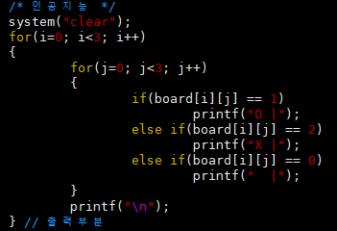
<인공지능 알고리즘>
3. 프로그램 구현

Slide 16
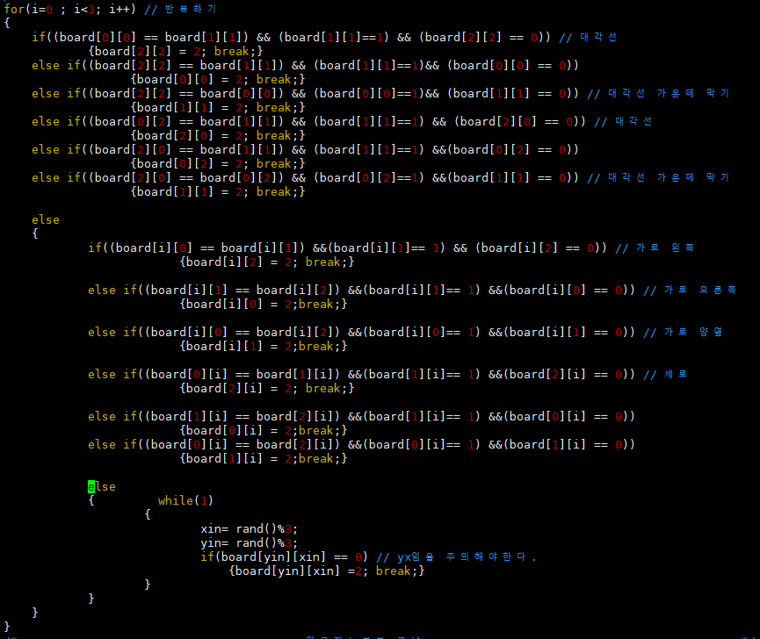
<인공지능 알고리즘>
3. 프로그램 구현

Slide 17
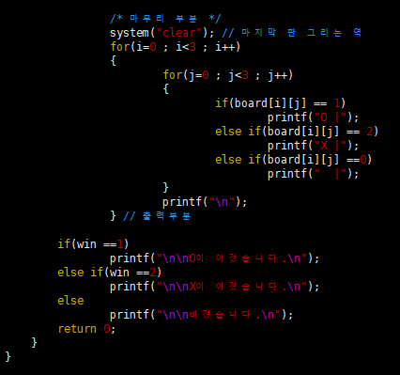
<마지막 부분>
3. 프로그램 구현

Slide 18
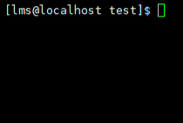
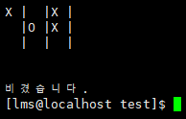
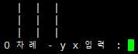
<실행 화면 및 영상>
4. 실행 결과
<실행 영상>
시작 화면
게임 및 종료 화면

Slide 19
<고쳐야 할 오류 및 보완할 점>
5. 오류 및 보완할 점
실행 오류
1. 좌표 하나만 입력해도 게임이 종료가 되는 오류
2. 첫 좌표 입력 시 컴퓨터(X)가 3개를 연달아 입력하는 오류
사용자(O)가 플레이 시 제한 시간 적용

Slide 20
감사합니다

